Slide 1
Hoy cocinamos…
Tortilla de patatas
Coca de trempó

Slide 2
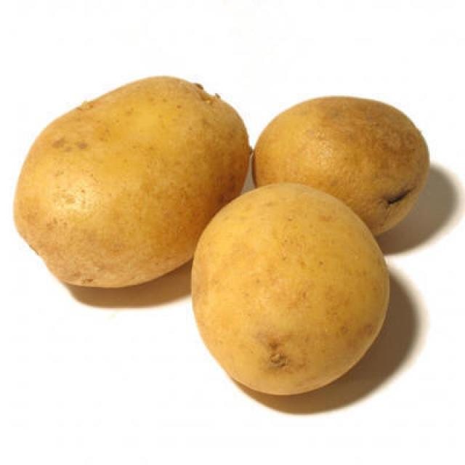
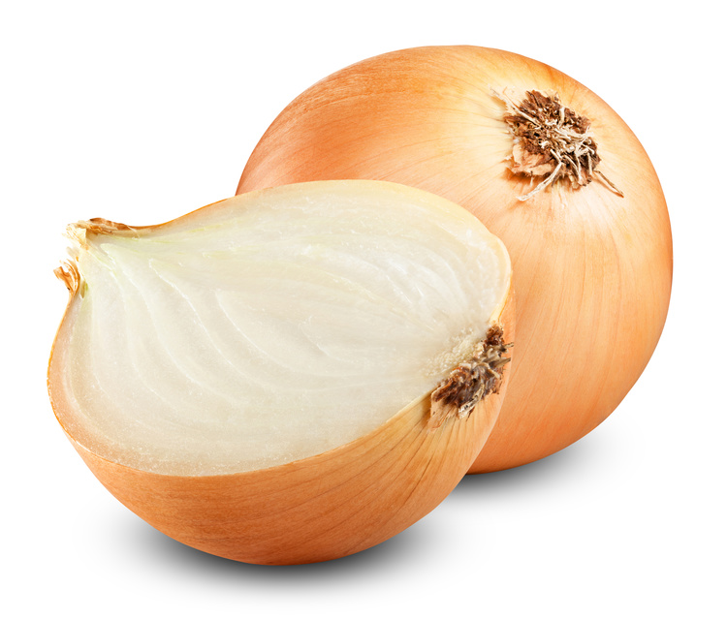
Tortilla de patatas
4 huevos
2/3 patatas
1 cebolla
Aceite de oliva
Sal

Slide 3
Tortilla de patatas
Primero
Calentar el aceite en una sartén

Slide 4
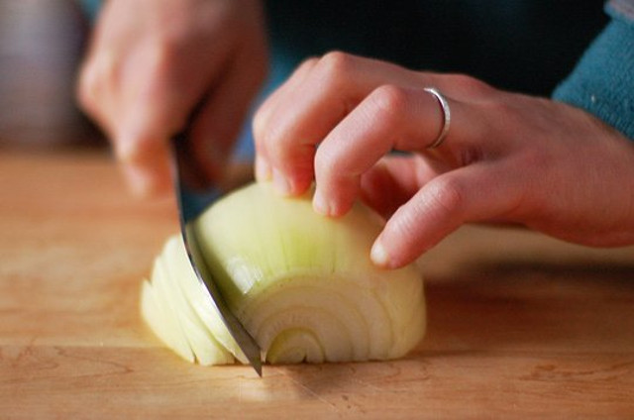
Tortilla de patatas
Segundo
Cortar en rodajas

Slide 5
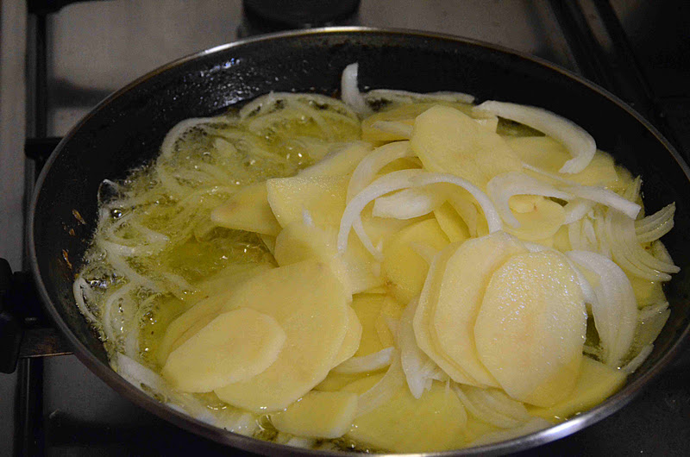
Tortilla de patatas
Tercero
Añadir a la sartén y cocer

Slide 6
Tortilla de patatas
Mientras tanto…
Batir los huevos

Slide 7
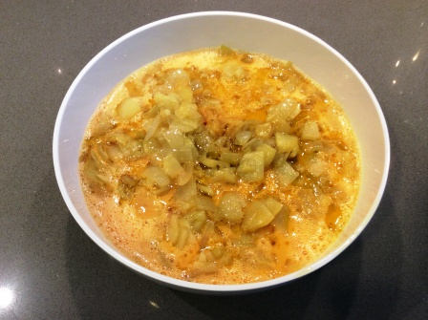
Tortilla de patatas
Cuarto
Escurrir
Añadir a los huevos
La espumadera

Slide 8
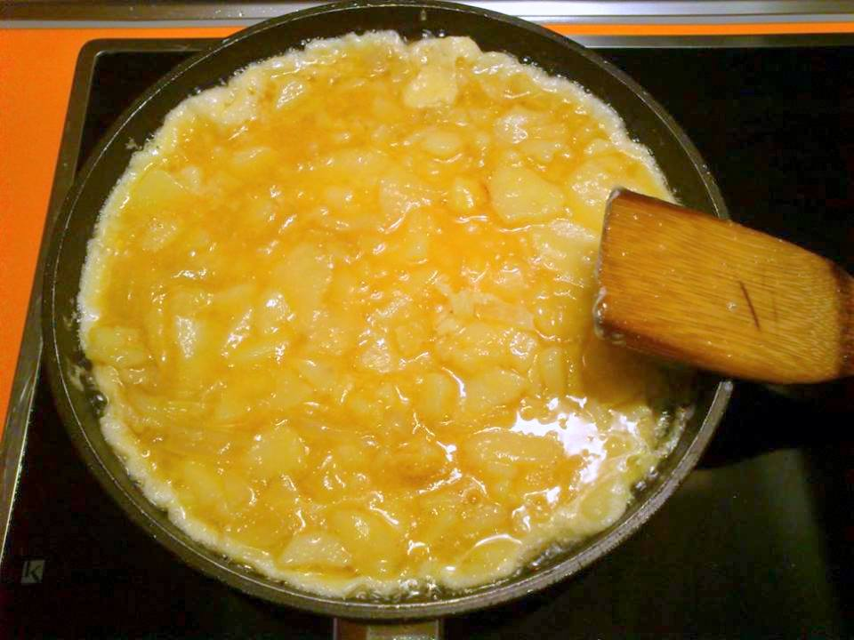
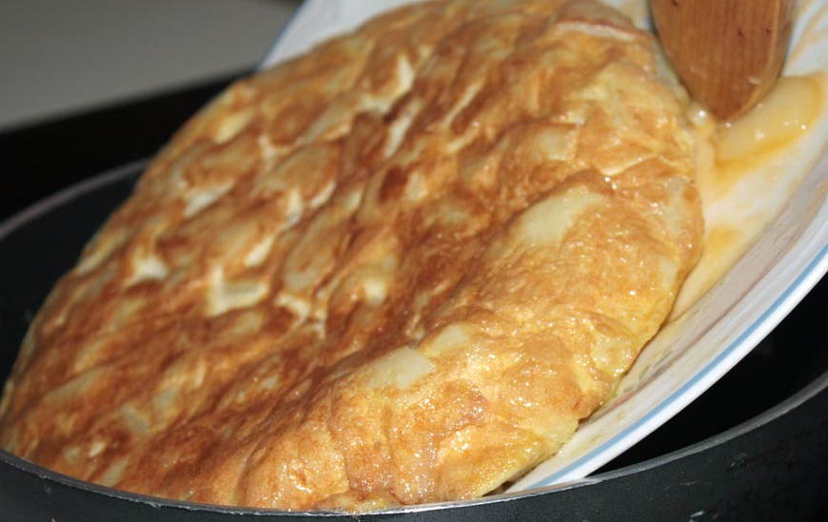
Tortilla de patatas
Y por último…
Añadir a la sartén
Dar la vuelta a la tortilla

Slide 9
Tortilla de patatas
¡A comer!

Slide 10
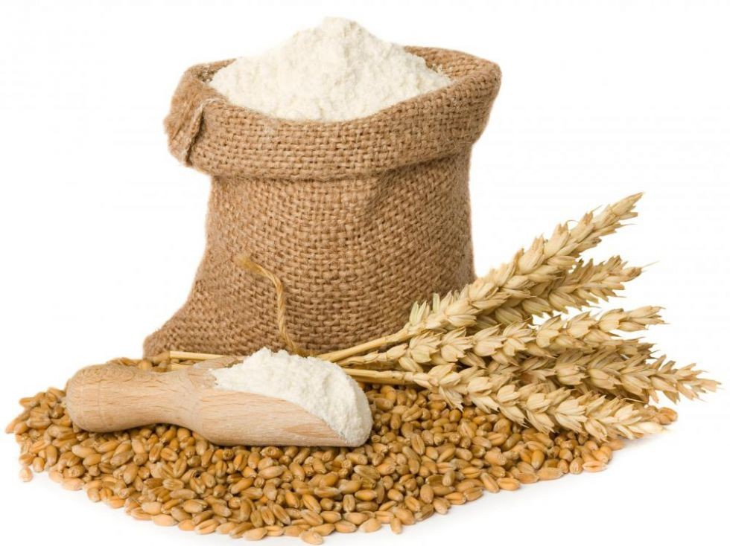
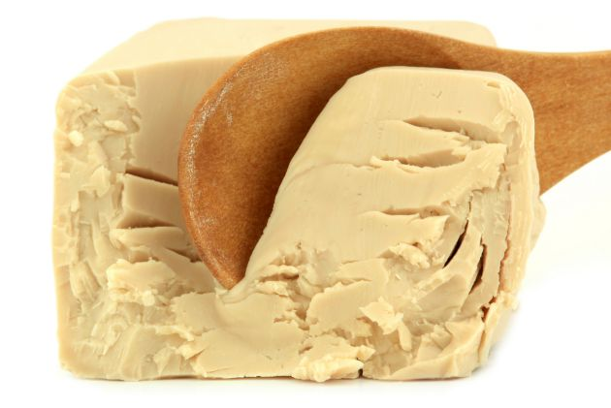
Coca de trempó
Agua
Harina
Aceite de oliva
Levadura
Tomate
Pimiento verde
Cebolla
Sal

Slide 11
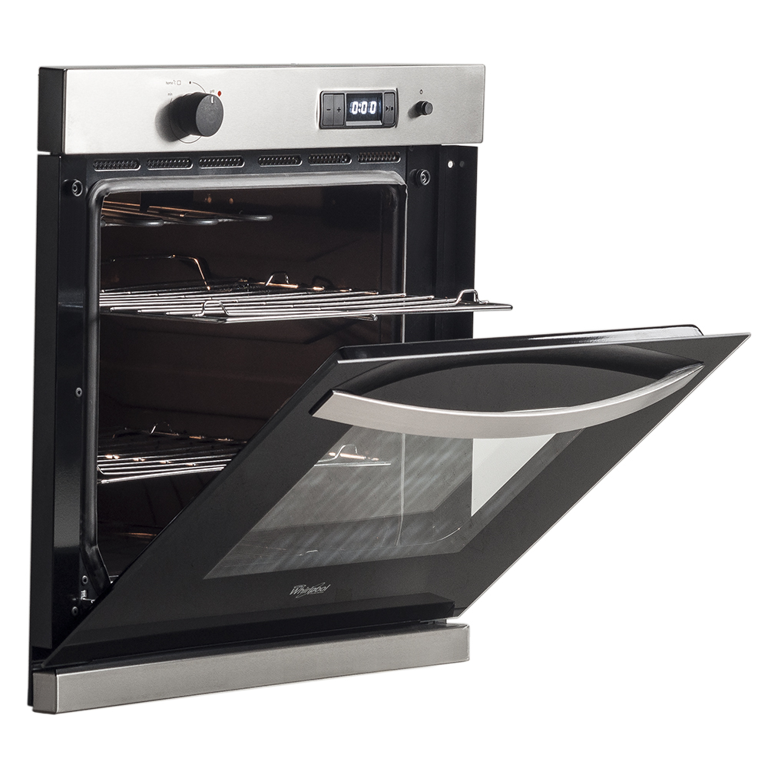
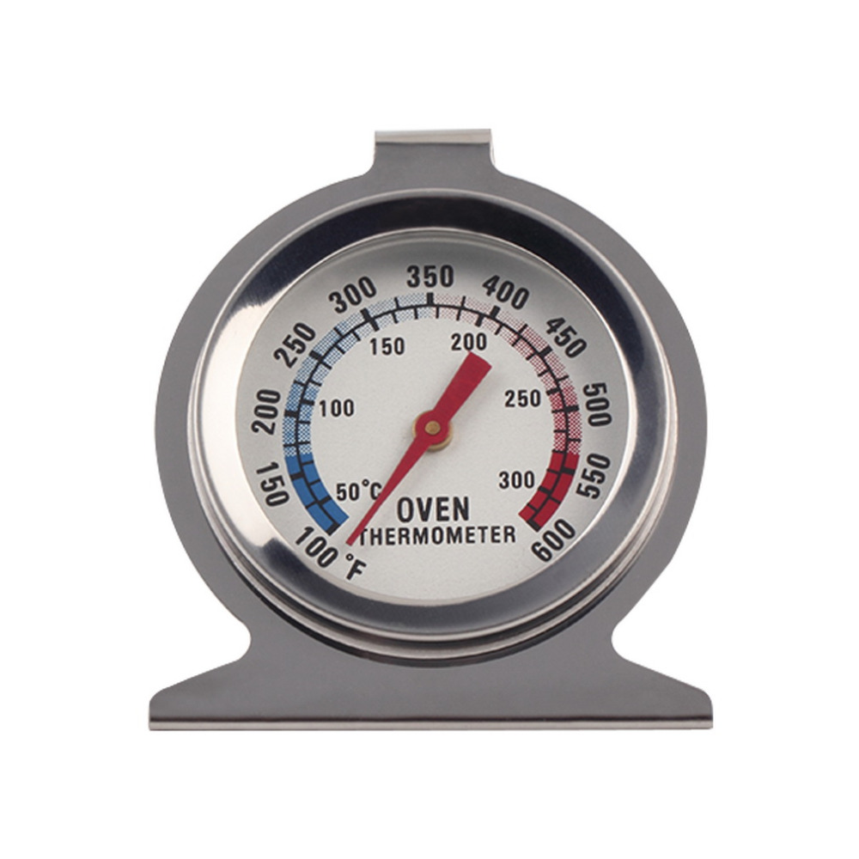
Coca de trempó
Primero
Precalentar el horno
200º C

Slide 12
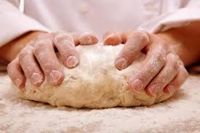
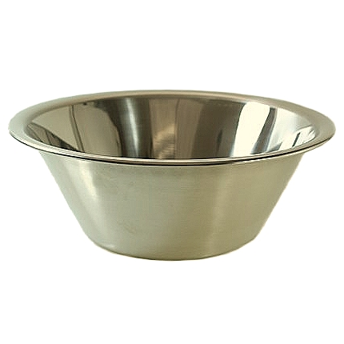
Coca de trempó
Segundo
Preparar la masa
Amasar
El bol

Slide 13
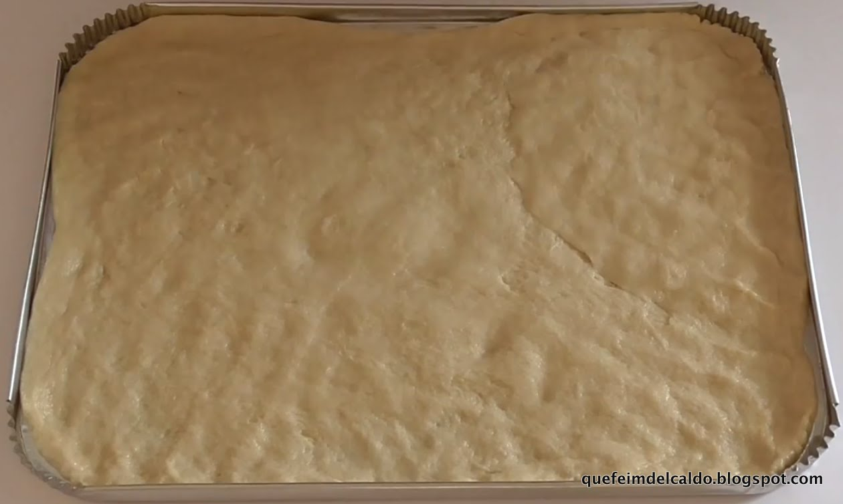
Coca de trempó
Tercero
Extender la masa…
…y dejar reposar

Slide 14
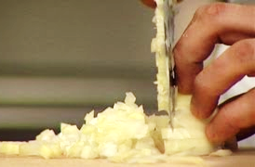
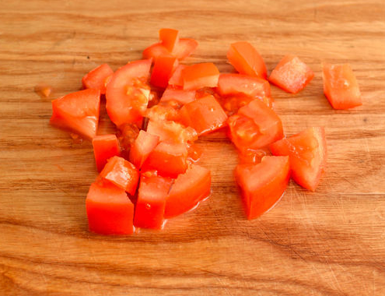
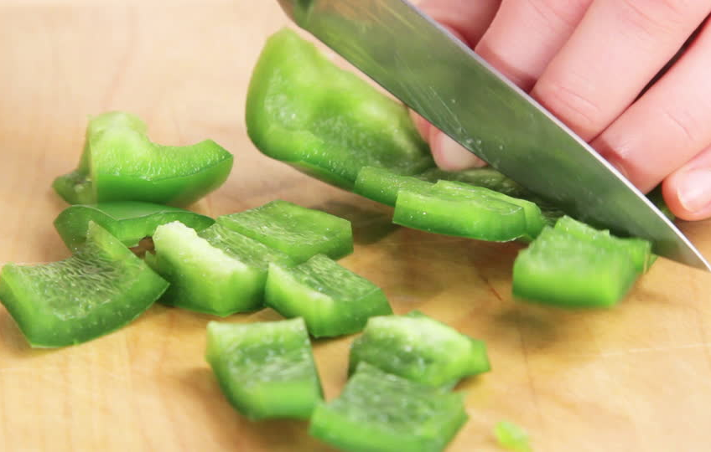
Coca de trempó
Mientras tanto…
Preparar el trempó
Cortar en dados

Slide 15
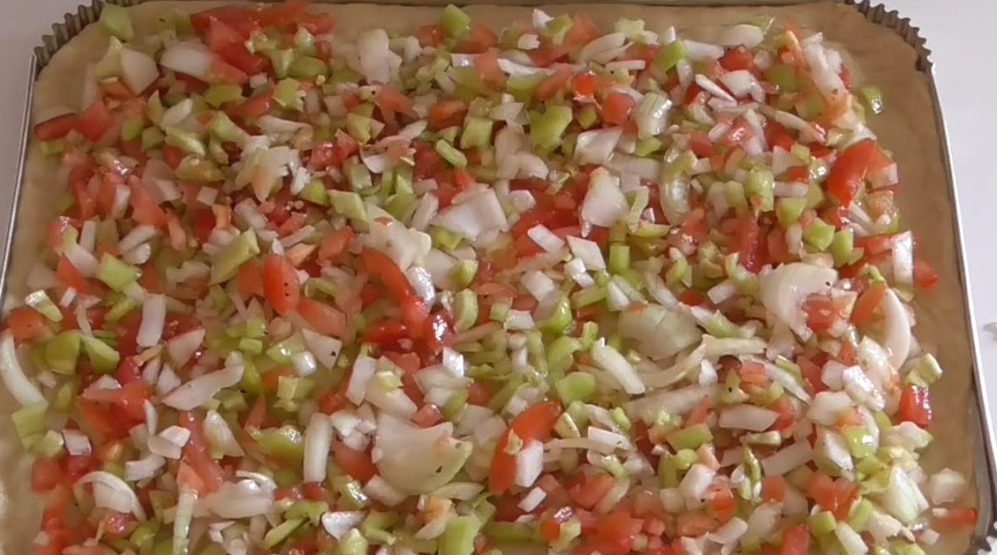
Coca de trempó
Para acabar…
Hornear
Extender el trempó

Slide 16
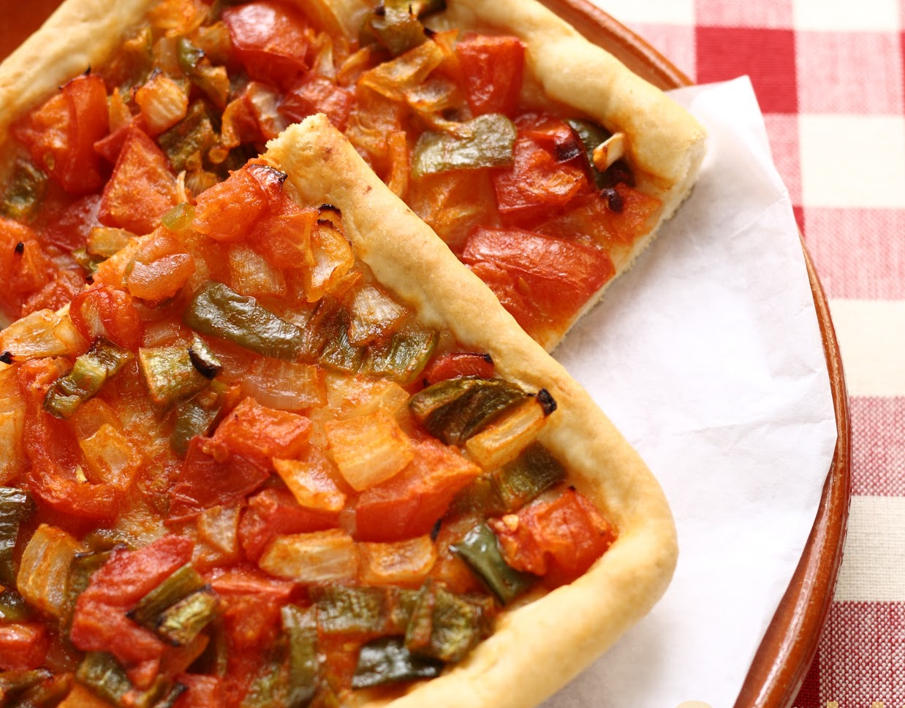
Coca de trempó
¡Buen provecho!

